Slide 1

Python Study5

Slide 2

목차 Table of Contents
1
자연수 뒤집어 배열로 만들기
2
서울에서 김서방 찾기
3
나누어 떨어지는 숫자 배열
4
X만큼 간격이 있는 n개의 숫자

Slide 3

Part 1
자연수 뒤집어 배열로 만들기

Slide 4
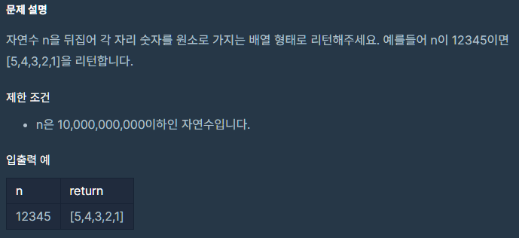
1
자연수 뒤집어 배열로 만들기
Flip natural numbers to form an array
나의 풀이 1
def solution(n):
n = str(n)
return sorted(map(int, n), reverse=True)
Testcase는 통과하지만 제출에서 3,13번만 통과한다.
정수형을 문자로 바꿔준 다음 map함수를 사용하여 다시
정수형으로 바꿔주는 풀이.

Slide 5
1
자연수 뒤집어 배열로 만들기
Flip natural numbers to form an array
나의 풀이 2
def solution(n):
answer = []
n = str(n)
for i in n:
answer.append(int(i))
answer.reverse()
return answer
Sorted 함수를 사용하지 않고, 문자열로 바꾼 n값을
answer에 하나씩 정수형으로 넣은 뒤 reverse함수로 문자열을 뒤집었다.
첫번째 풀이가 틀렸던 이유는 sorted를 하게 되면 1453를 5431로 정렬하기 때문에
값을 먼저 하나씩 뒤집에서 넣어주는 방법으로 풀어야 했다.

Slide 6
1
자연수 뒤집어 배열로 만들기
Flip natural numbers to form an array
다른 사람의 풀이
def digit_reverse(n):
return list(map(int, reversed(str(n))))
reversed 함수를 사용하여 n을 문자열로 바꾼 뒤
반대로 뒤집어서 int 형으로 리스트에 넣어 준다.

Slide 7
reverse와 reversed의 차이?
reverse : list 타입에서 제공하는 함수이다.
a = [‘a’, ‘b’, ‘c’] a.reverse() # list의 순서를 뒤집음
b = (‘a’, ‘b’, ‘c’) b.reverse() # tuple에러
c = {‘a’:1, ‘b’:2, ‘c’:3} c.reverse() # dict 에러
d = ‘abc’ d.reverse() # str 에러
reversed : list 타입에서 제공하는 함수가 아니다.
reverse 함수와 같이 사용하게 되면 순차적으로 인덱스에 접근하지 않기 때문에 에러가 난다.
아래와 같이 list나 tuple로 변환하여 사용할 수 있다.
list(reversed(a)) # [‘c’, ‘b’, ‘c’]
tuple(reversed(b)) # (‘c’, ‘b’, ‘a’)
문자열로 만들려면 list나 tuple로 바꿀 필요 없이 join을 통해 요소들을 연결해주면 사용가능 하다.
‘’.joing(reversed(a)) # ‘cba’

Slide 8
Part 2
서울에서 김서방 찾기

Slide 9
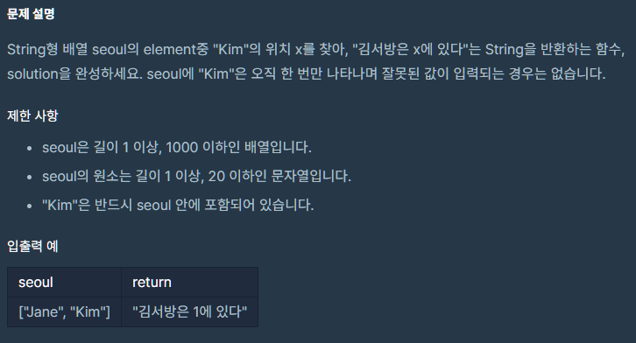
2
서울에서 김서방 찾기
Find Kim Seobang in Seoul
나의 풀이
def solution(seoul):
answer = ''
for i in range(len(seoul)):
if seoul[i] == "Kim":
answer = "김서방은 %d에 있다" % i
return answer
리스트 seoul의 길이를 찾은 뒤
Seoul의 i번째 문자가 Kim일 경우
김서방은 i에 있다 라고 출력

Slide 10
2
서울에서 김서방 찾기
Find Kim Seobang in Seoul
다른 사람의 풀이
def findKim(seoul):
return "김서방은 {}에 있다".format(seoul.index('Kim'))
Format방식으로 seoul배열에 Kim값이 들어있는 index번호를 retrun한다.

Slide 11
Part 3
나누어 떨어지는 숫자 배열

Slide 12
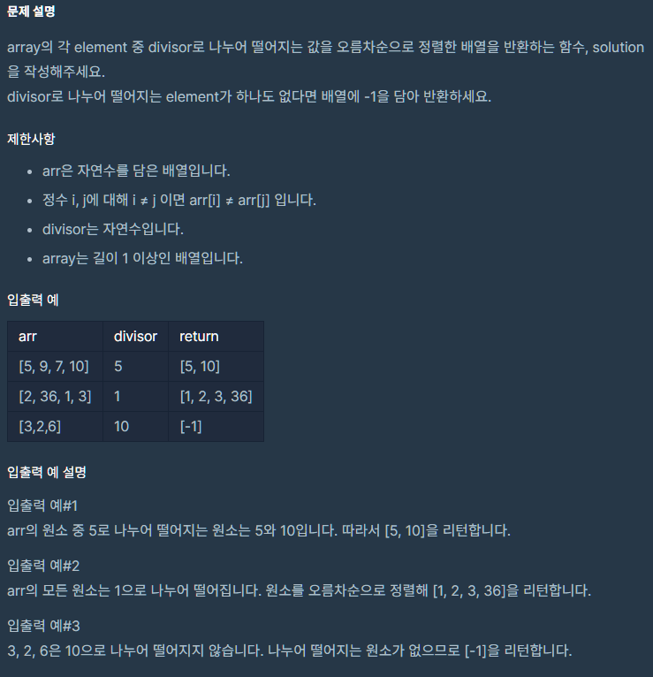
3
나누어 떨어지는 숫자 배열
divisible array of numbers
나의 풀이 1
def solution(arr, divisor):
answer = []
for i in range(len(arr)):
if arr[i] % divisor == 0:
answer.append(arr[i])
elif len(answer) == 0:
answer.append(-1)
return sorted(answer)
테스트는 통과하지만 채점에서
5,6,7,8,13만 통과하였다.

Slide 13
3
나누어 떨어지는 숫자 배열
divisible array of numbers
나의 풀이 2
def solution(arr, divisor):
answer = []
for i in range(len(arr)):
if arr[i] % divisor == 0:
answer.append(arr[i])
if len(answer) == 0:
answer.append(-1)
return sorted(answer)
for 문에 if랑 elif로 answer=0일 때를 구하면 첫번째 배열이 0일 수도 있다는 것을
생각하지 못해서 첫번째 풀이에서 오류가 났다.
그렇기 때문에 for문이 끝난 후 if로 answer=0일 때를 구해서 오류를 해결 했다.

Slide 14
3
나누어 떨어지는 숫자 배열
divisible array of numbers
다른 사람의 풀이
def solution(arr, divisor):
return sorted([n for n in arr if n%divisor == 0]) or [-1]
or 왼쪽 부분이 거짓일 때, or 오른쪽 부분을 출력하는 풀이다.

Slide 15
Part 4
X만큼 간격이 있는 n개의 숫자

Slide 16
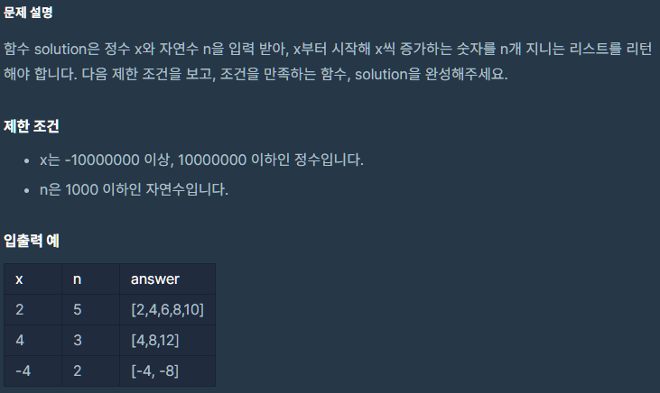
4
X만큼 간격이 있는 n개의 숫자
n numbers spaced by X
나의 풀이
def solution(x, n):
answer = []
for i in range(1, n+1):
answer.append(x * i)
return answer
1부터 n까지 for문으로 반복하여
Answer배열에 x*i값을 넣어준다.

Slide 17
4
X만큼 간격이 있는 n개의 숫자
n numbers spaced by X
다른 사람 풀이
def number_generator(x, n):
return [i * x + x for i in range(n)]

Slide 18

THANK YOU

